Slide 1
Проект
«Мы изучаем ПДД»
Воспитатель: Васильева О.Н.
Группа № 2 «Кораблик»

Slide 2
Проект: «Мы изучаем Правила Дорожного Движения»
«Правила дорожного движения» в старшей группе
Технологии: проектная деятельность, игра, моделирование.
Вид проекта: творческо-информационный
Продолжительность: краткосрочный
Участники проекта: дети старшего дошкольного возраста, воспитатель, родители.
Основное направление проекта: предупреждение детского дорожно-транспортного травматизма. Мероприятия проведены в свободное от занятий время в виде бесед, викторин, занятий познавательного цикла, наблюдений за движением транспорта, чтение художественной литературы, конкурсы рисунка, отгадывание загадок, кроссвордов. Развивающие, познавательные, сюжетно-ролевые, подвижные игры. Оформление уголка по правилам дорожного движения. Изготовление лэпбука.
Актуальность темы: Проект посвящен актуальной проблеме – воспитание у детей дошкольного возраста навыков безопасного поведения на улицах. Актуальность проекта связана с тем, что у детей данного возраста отсутствует защитная психологическая реакция на дорожную обстановку, которая свойственна взрослым. Представленные сами себе дети, особенно младшего возраста, мало считаются с реальными опасностями на дороге. Объясняется это тем, что они не умеют еще в должной степени управлять своим поведением. Они не в состоянии правильно определить расстояние до приближающейся машины, и ее скорость и переоценивают собственные способности, и считают себя быстрыми и ловкими.

Slide 3
Тип проекта : познавательно-творческий.
По числу участников : все детки группы.
Цель: формирование навыков безопасного поведения на дорогах.
Задачи:
Обучение детей правилам безопасного поведения на улицах и формирование у них необходимых навыков;
Привлечение внимания родителей к воспитанию у детей навыков безопасного поведения на дорогах;
Воспитывать в детях грамотного пешехода.
Предполагаемый результат:
Научить ориентироваться в чрезвычайных ситуациях, искать пути решения выходы из них;
Снизить процент ДДТТ (детского дорожно-транспортного травматизма) с участием детей.
Работа при подготовке к проекту:
Консультации;
Изучение инструкций;
Создание и разработка дидактических и подвижных игр по Правилам дорожного движения;
Подбор материала о Правилах дорожного движения;
Конкурсы на лучший рисунок с ПДД;

Slide 4
Материалы: Элементы дорожных знаков, картинки с изображением ситуаций на дорогах, детские машины, элементы костюма постового (фуражка, жезл, фартуки с изображением автомобилей, светофора, рули, конструктор – трансформер).
Этапы работы над проектом:
Подготовительный этап:
1. Подбор материала по Правилам дорожного движения.
2. Рассматривание рисунков, фотографий о дорожных ситуациях.
3. Просмотр видео материала.
4. Знакомство с литературными произведениями: С. Михалков «Светофор», М. Пляцковский «Светофор», А. Северный «Три чудесных цвета», Я. Пишумов «Азбука города», «Просто это знак такой.», Н. Носов «Автомобиль» и т. д.
5. Изготовление ЛЭПБУКА по ПДД.
6. Использование игр: Дидактических: «Час пик», «Транспорт», «Светофор», «Назови знак», «Мы едим и идем», «Слушай – запоминай». Подвижных: «Ловкий Пешеход», «Пешеходы и транспорт» и т. д.
7. Книжка – раскраска.

Slide 5
Основной этап работы:
• Обыгрывание дидактических и подвижных игр по ПДД.
• Решение игровых ситуаций.
• Викторины ПДД.
• На зарядку становись («физкультминутка»).
• Проведение с воспитателями тематических досугов и развлечений
• Викторина «Дорожная азбука»
• Проведение бесед: «Обязанности пешехода», «твой приятель светофор», «Обязанности пассажира в общественном транспорте», «Мы пешеходы», «Какие дорожные знаки встречаются тебе по дороги в детский сад», «Сигналы регулировщика», «Сведенья о дорогах», «Правила перехода улицы», «Дорожные знаки», «Правила поведения в общественном транспорте».
• Игровые задания («Транспорт»)
• Пополнение и обновление к сюжетно – ролевым играм «Дорожное движение», «Город – транспорт» по Правилам дорожного движения.

Slide 6
Заключительный этап:
Памятки для родителей.
Таким образом, в результате реализации проекта мы получили следующие результаты:
- повышение эффективности обучения дошкольников по ПДД;
- у воспитанников сформированы навыки безопасного поведения на дорогах, они не только знают правила дорожного движения, но и применяют эти знания в дорожных ситуациях, что способствует актуализации в будущем потребности в безопасном образе жизни в сфере дорожного движения.

Slide 7
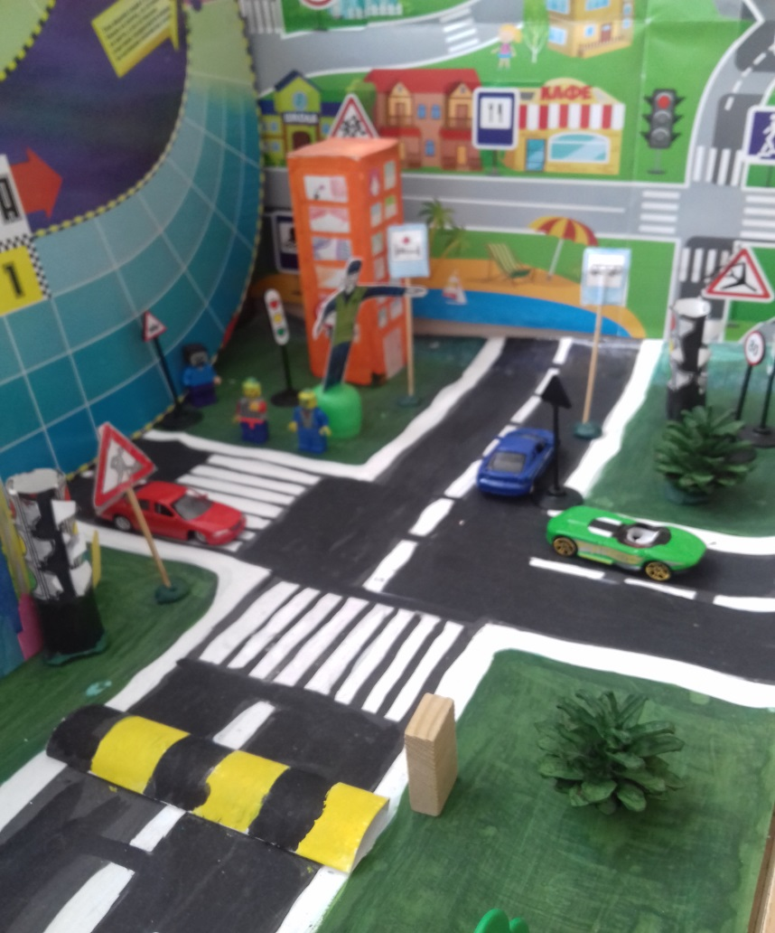
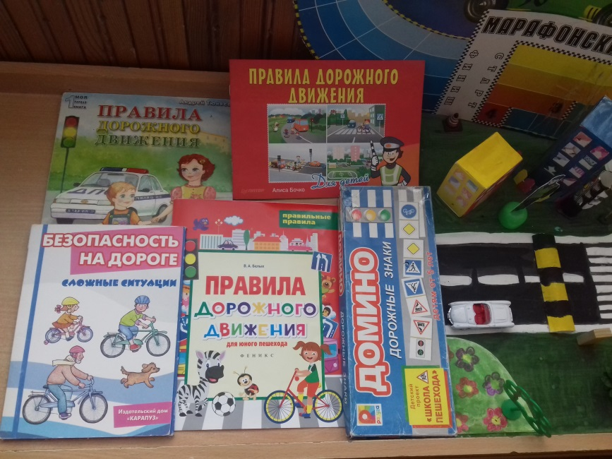
Подбор материала по Правилам дорожного движения. Создание с детьми макета ПДД.

Slide 8
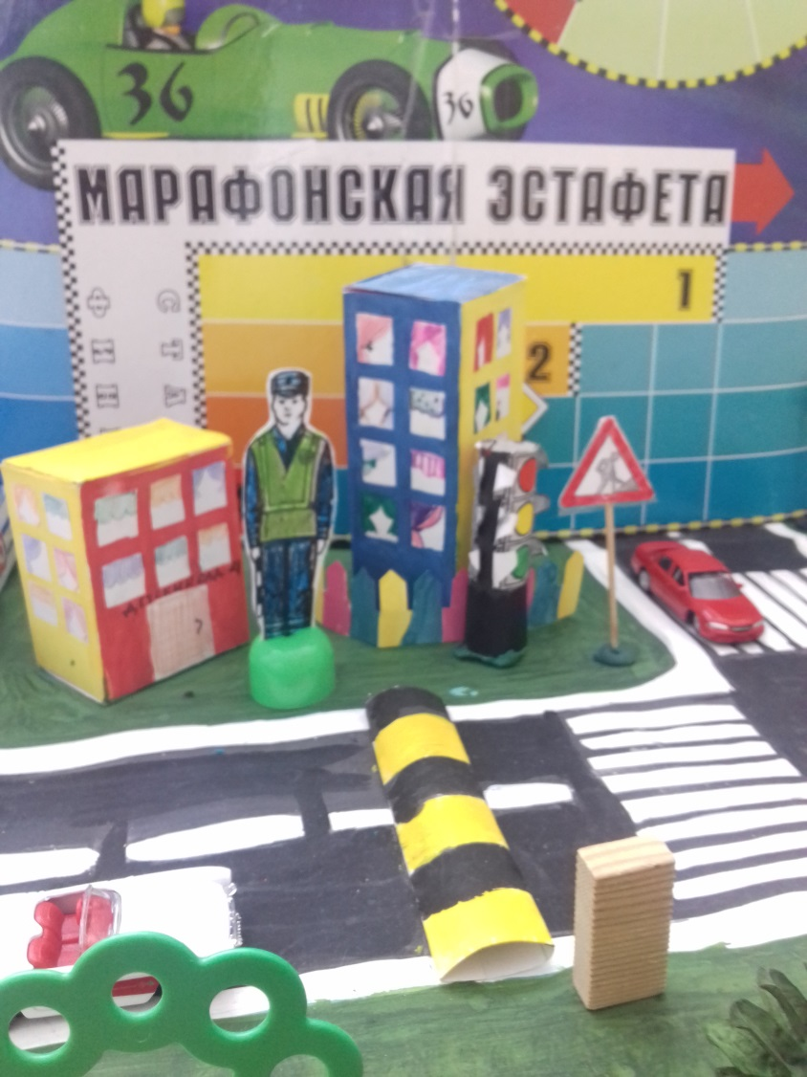

Создание макета и ЛЭПБУКА.

Slide 9
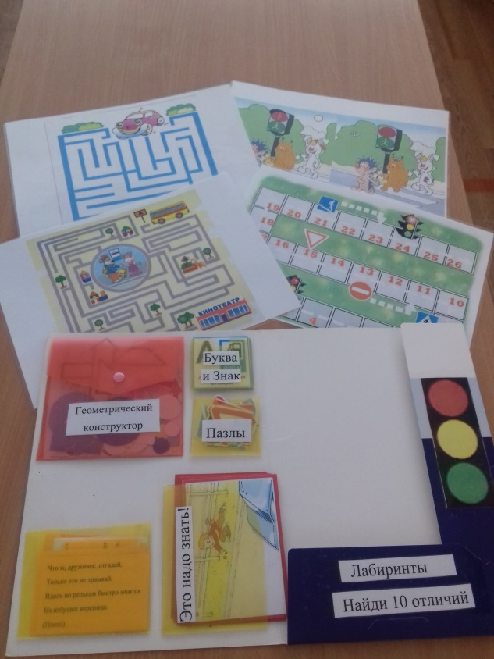
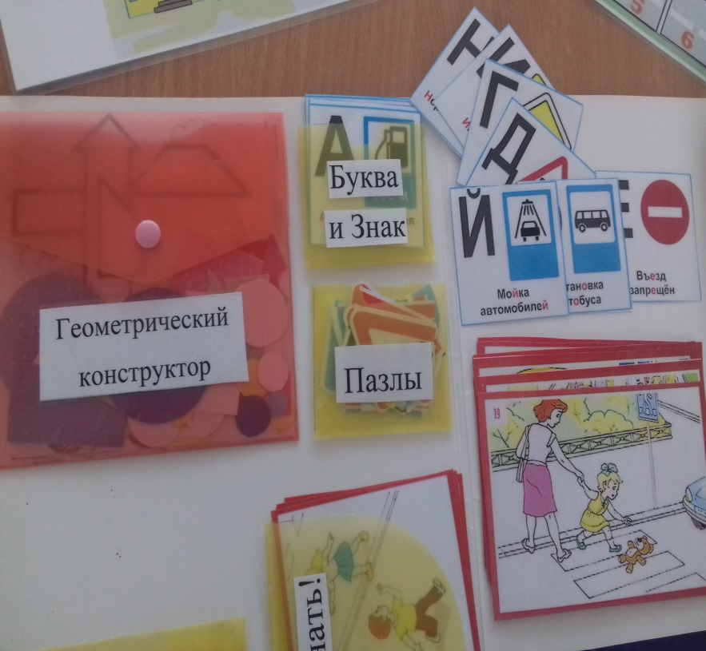
Создание ЛЭПБУКА по ПДД

Slide 10
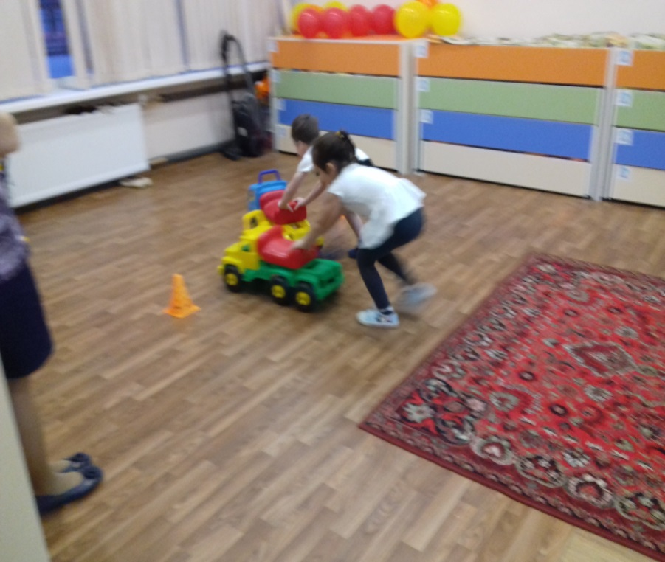
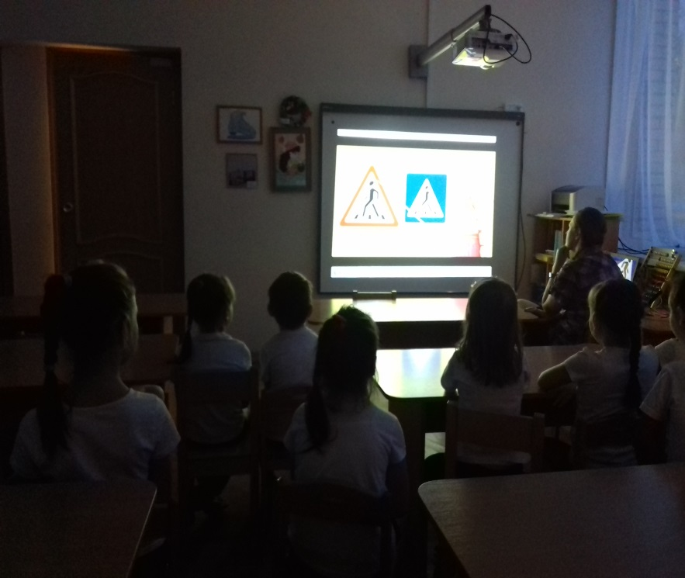
Подвижные игры: «пешеходы и транспорт». Информационное видео на доске ИКТ : «Знаки Дорожного Движения».

